Slide 1

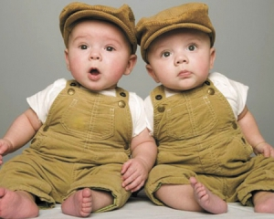
32 – 5 + (59 + 4) =

Slide 2
Вправа 6 (ст. 77)
а + 8
то а + 8 =
якщо а=6,
6 + 8 =

Slide 3
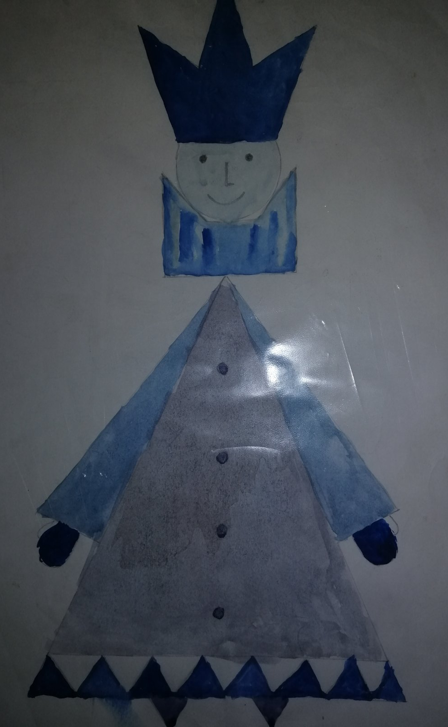
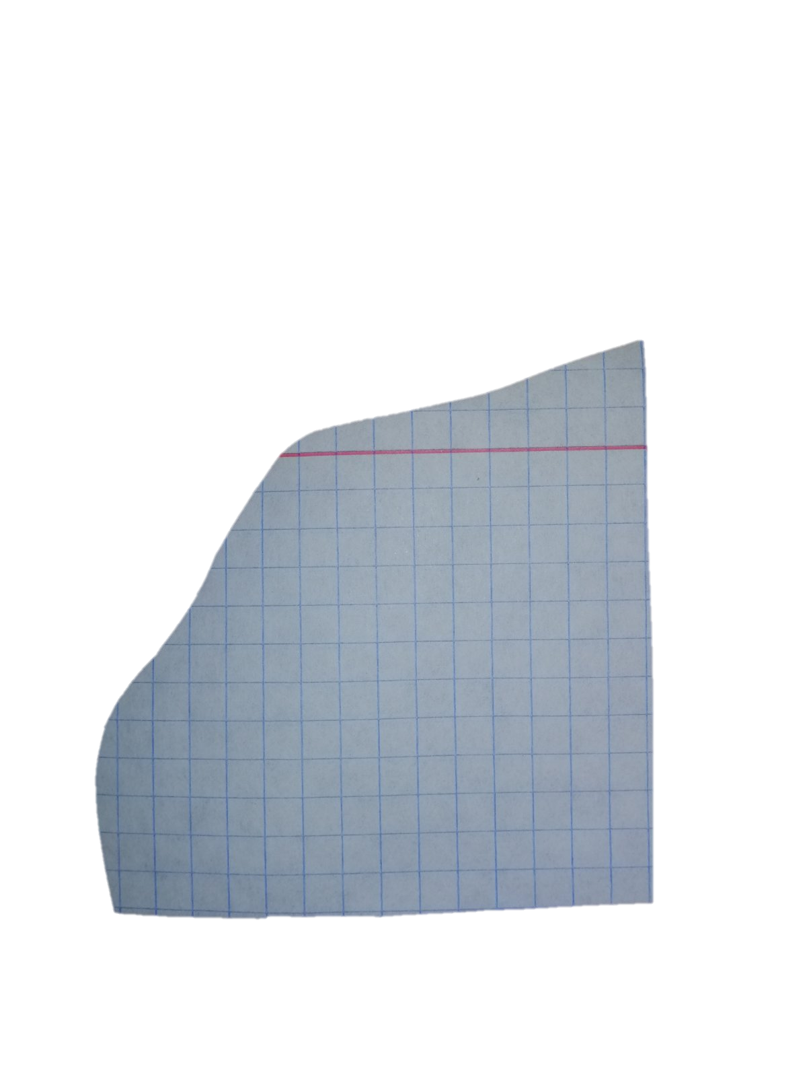
А
В
Прямокутник
D
С
Прямокутник має 4 кути. Усі кути прямі.
Протилежні сторони прямокутника рівні.

Slide 4
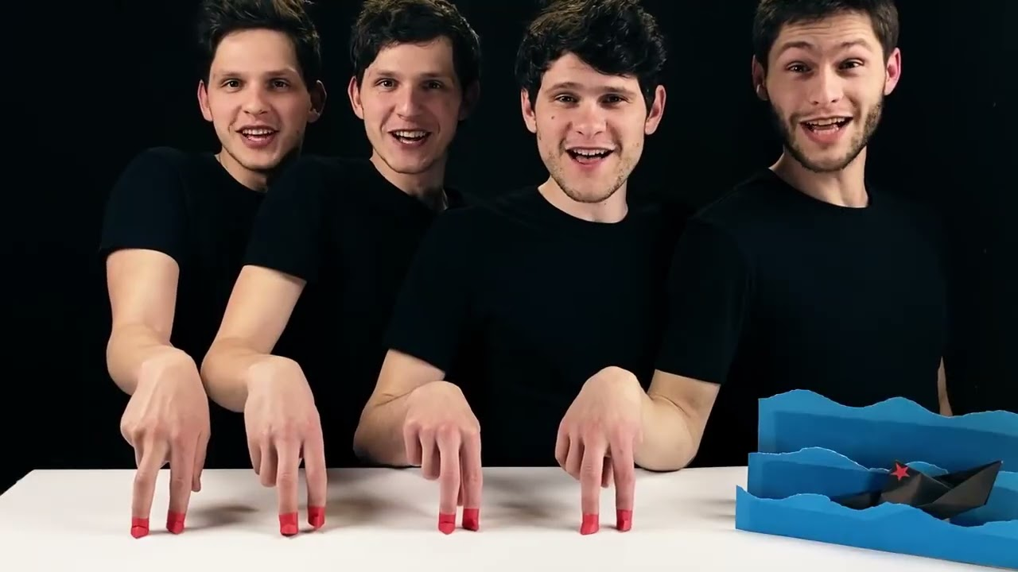
Квартет
SPIV BRATIV
(лат. quartus — чотири)

Slide 5
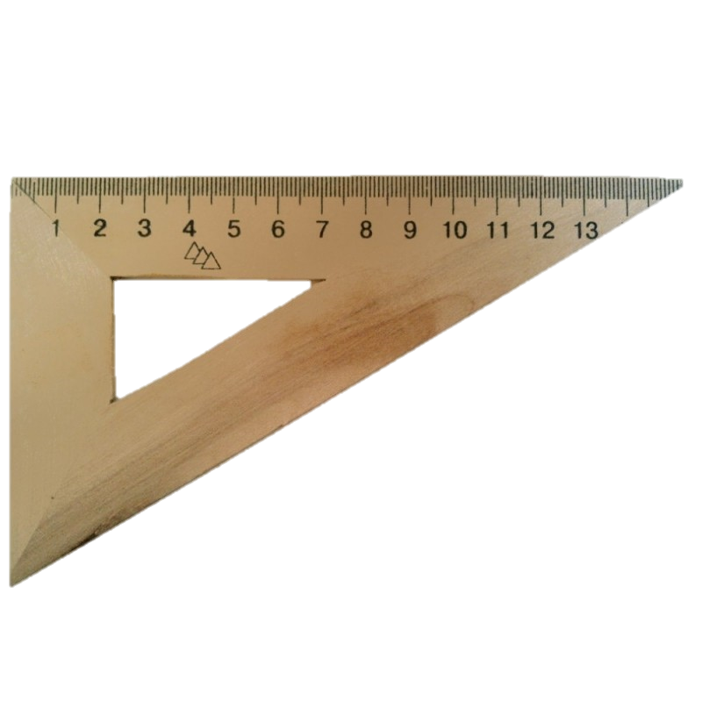
2. Досліджуємо
Квадрат
(4 рівні сторони)
К
М
E
T
S
N
F
O
Вправа 2 (ст. 77) Знайди квадрати.

Slide 6
Задача 5 (ст.77)
В. -
12пр.
Кв. -
7
на ?
Зал. -
пр.

Slide 7

Ст.77
Приклади 4 (3,4,5 стовпч.) вправа 6
потренуйся

